Slide 1
училиште | СОТУ Ѓорѓи Наумов - Битола
наставен предмет | Електронски склопови и уреди
година на изучување | IV-та
струка | Електротехника
oбразовен профил | Електротехничар за електроника и телекомуникации
назив на наставната единица | Магнетно запишување и репродукција
паралелка | IV-6
реден број на презентација | 8
наставник | Константин Чому

Slide 2
Магнетно запишување и репродукција
Запишување

Slide 4
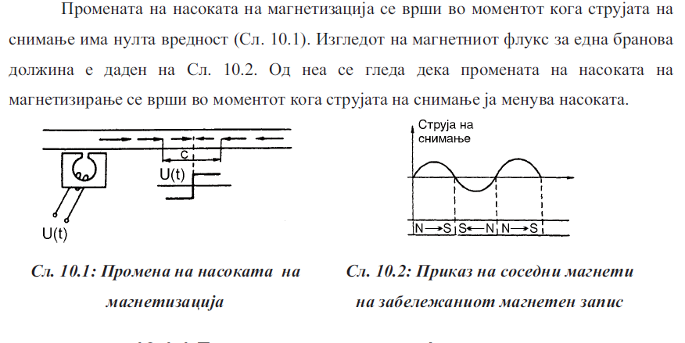

Slide 5
Репродукција

Slide 7
Благодарност за вниманието

